Slide 1

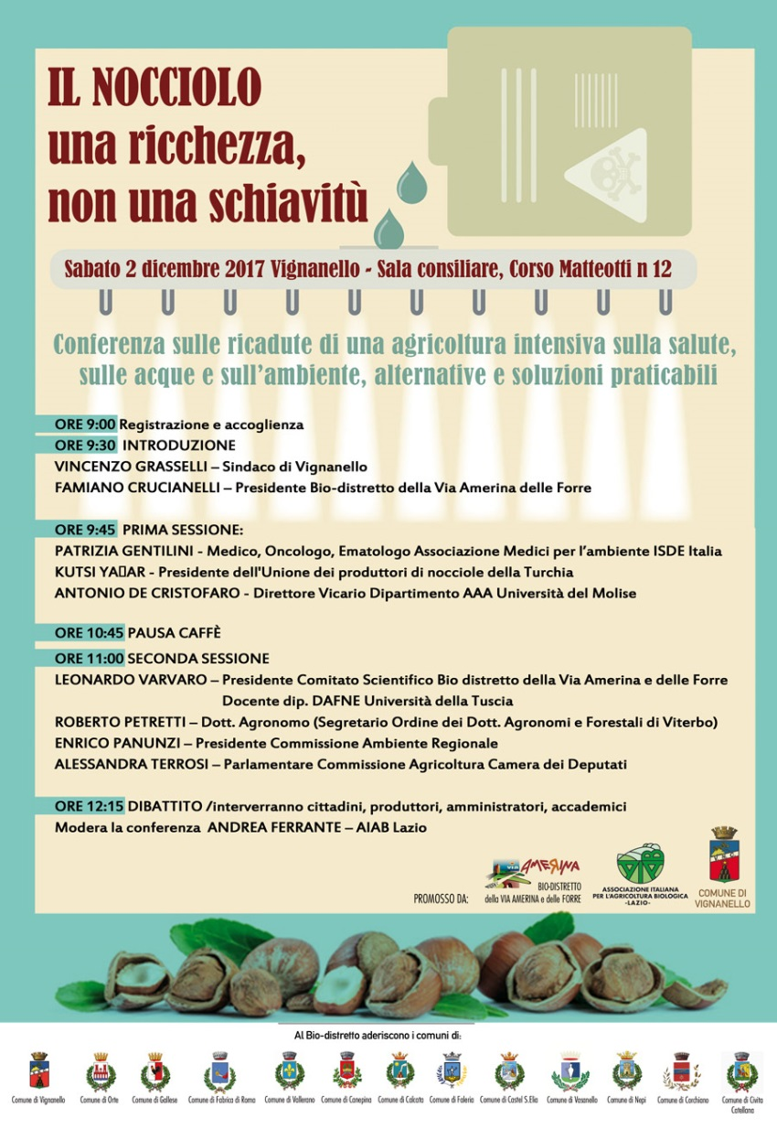

Patrizia Gentilini patrizia.gentilini@villapacinottiit
Agricoltura industriale e salute umana
www.isde.it
https://www.cambialaterra.it

Slide 2
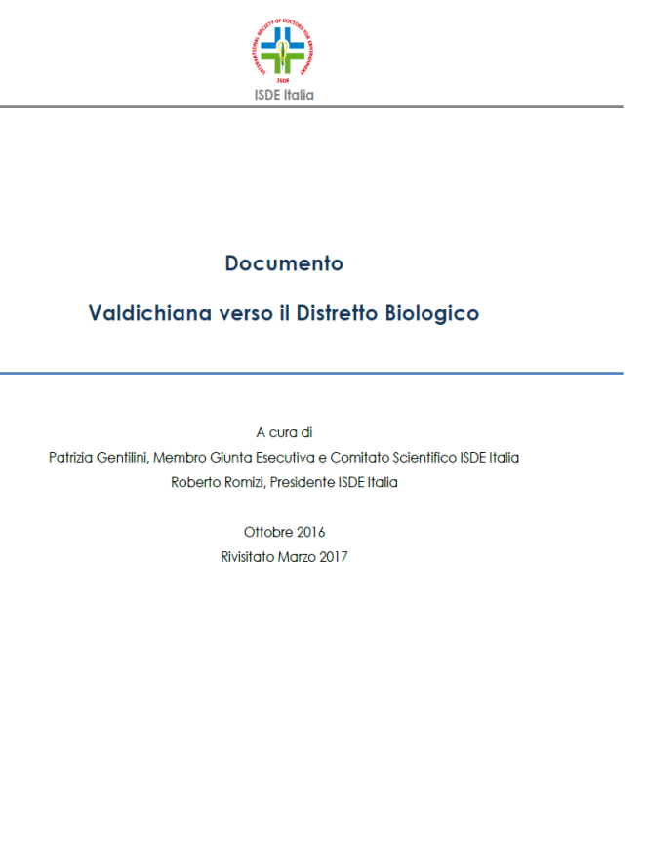

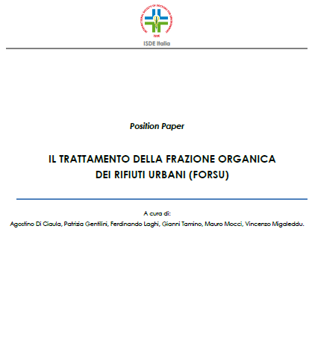
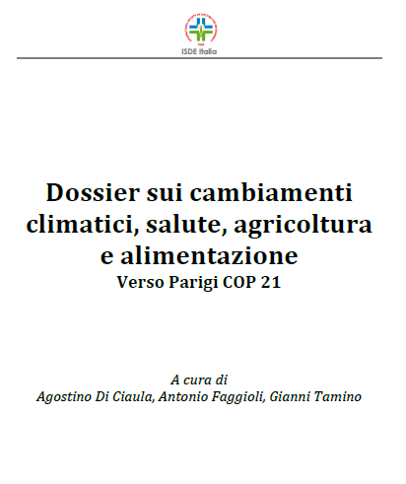
www.isde.it

Slide 3


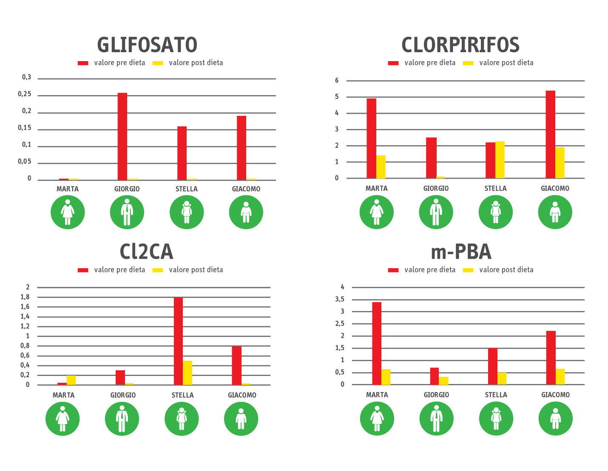

Slide 4
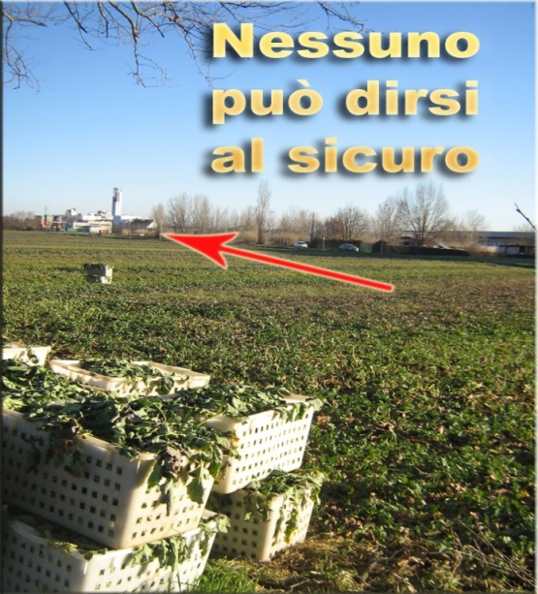
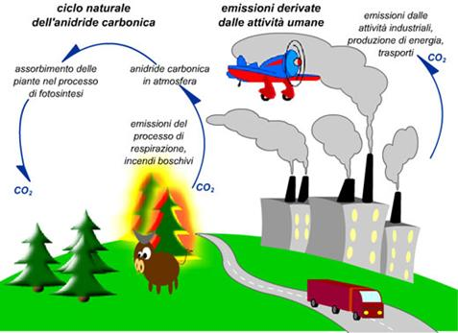
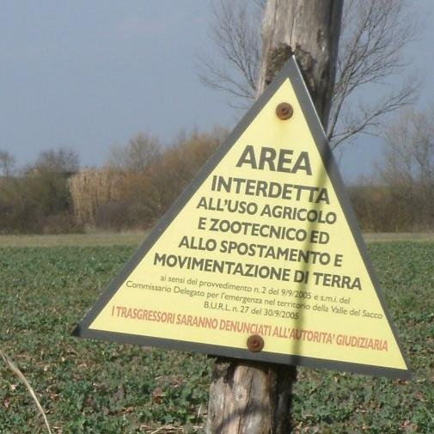
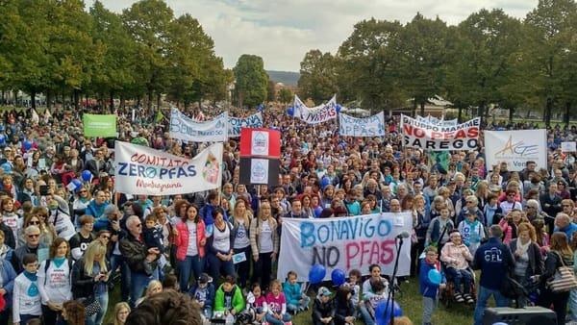
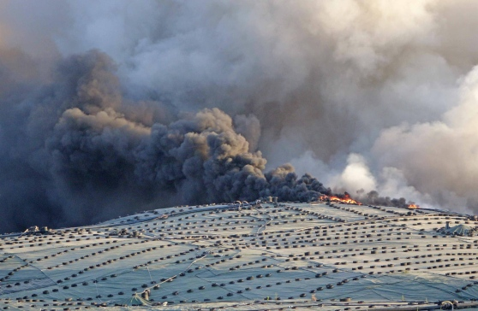
La salubrità del cibo dipende anche dalla qualità di: ARIA, ACQUA, SUOLO…
…..broccoli sotto inceneritore in Toscana!
INCENDIO ALLA DISCARICA DEL CASSERO (Pt) 5 luglio 2016
Lonigo, in 10mila contro Pfas nella marcia organizzata da "Mamme no Pfas" 8 ottobre 2017

Slide 5
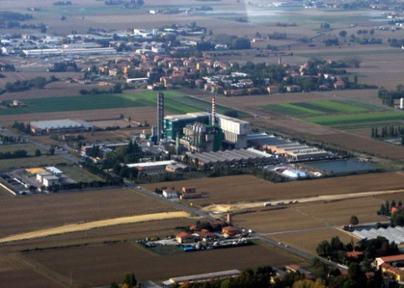
MONITER: linea progettuale 2, azione 9
Presenza di metalli pesanti e bioaccumulo in muschi e licheni
“”

Slide 6
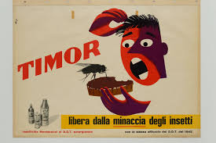
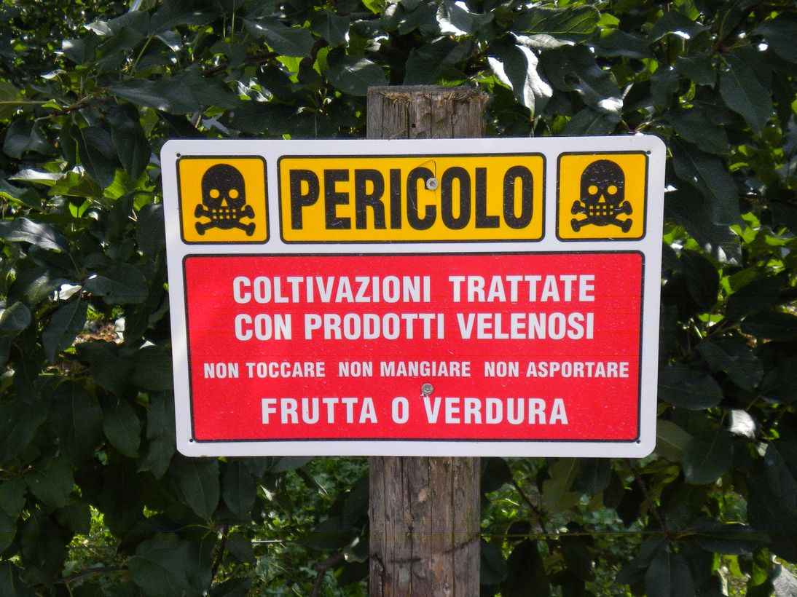
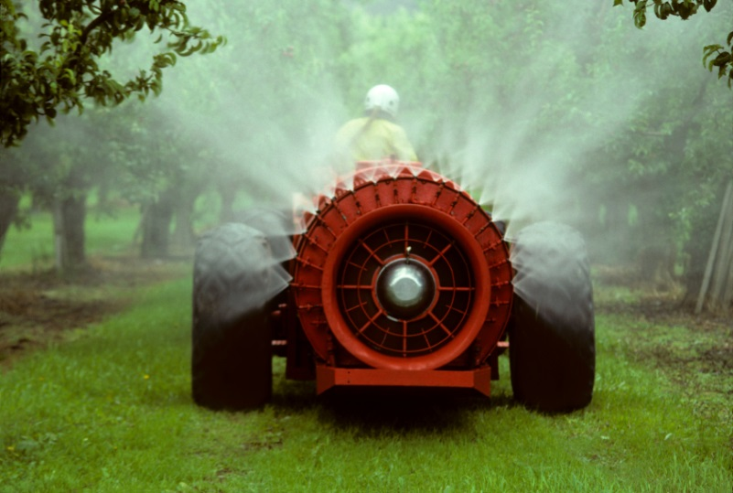

DIAMO UNO SGUARDO AL PASSATO…

Slide 7
AGRICOLTURA INDUSTRIALE
Il Piano Marshall segnò la fine dell’agricoltura come ambito autonomo, in termini sia economici sia culturali e la trasformò in un’appendice dell’industria e del settore agro-chimico.
Intensificazione, specializzazione, semplificazione, settorializzazione… ( “industrializzazione dell’agricoltura”)
Minore autonomia dell’azienda agraria
Da sistema con cicli chiusi a sistema aperto
Da sistema diffuso a sistema «concentrato»
Ingresso massiccio di fattori di produzione dall’esterno: fertilizzanti, pesticidi, macchinari…
Sementi, pesticidi, farmaci e cibo nelle mani di pochi……

Slide 8
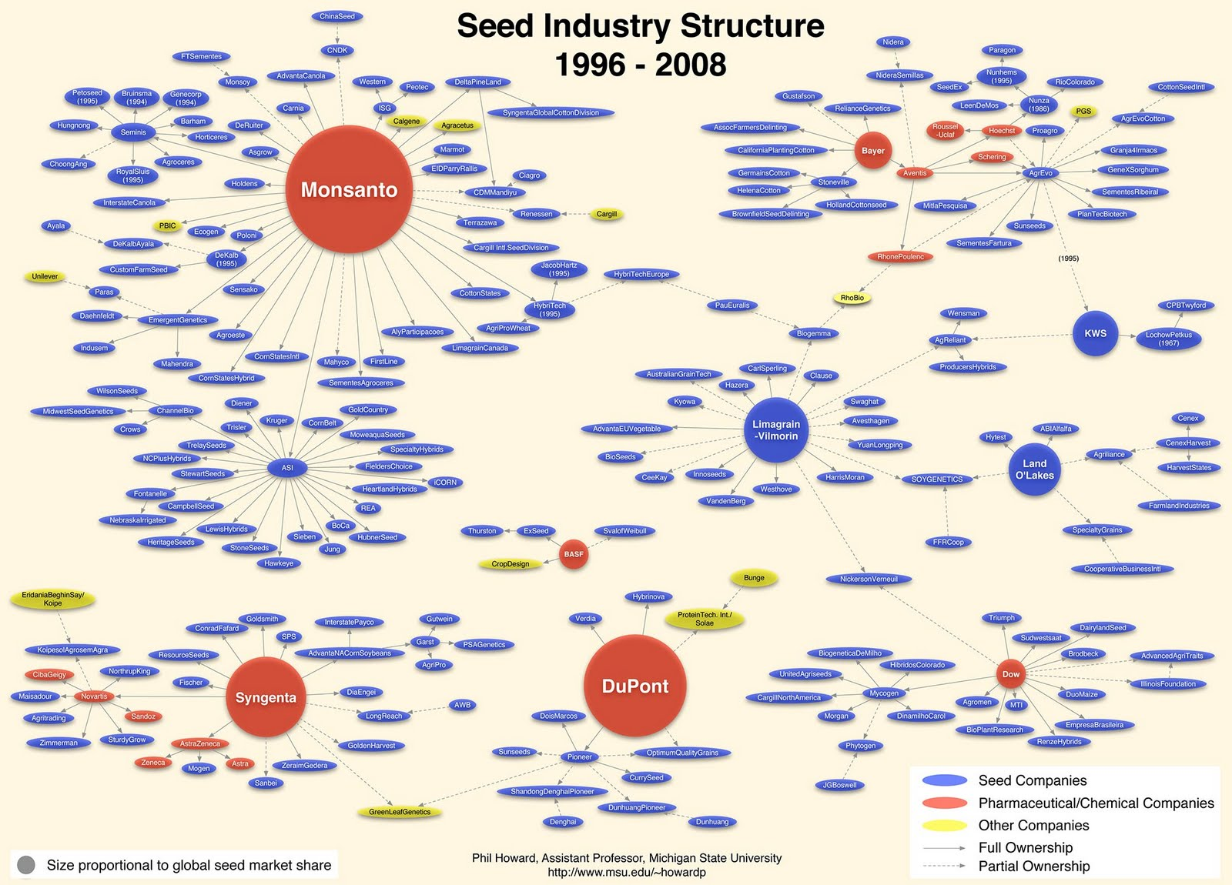

Slide 9
AGRICOLTURA INDUSTRIALE: RISULTATI
Sistema sempre più energivoro: dal 1950 al 1985 produzione di grano aumentata del 250%*, e l’uso di combustibili fossili del 5000%!
Distruzione degli equilibri naturali e del dissesto del territorio
Incremento dei problemi fitopatologici e quindi dei costi produzione
Distruzione della biodiversità e perdita di insetti utili e degli impollinatori
Perdita della fertilità del suolo , mancato sequestro CO2
Inquinamento delle falde acquifere, dei terreni, dell’aria..
Cibo da alimento a «commodity»
Sovrapproduzioni (con distruzioni programmate delle eccedenza) e spreco
Perdita della cultura contadina : agricoltore = mero «esecutore»
Privatizzazione dei beni naturali (semi, animali, acqua, terra) Peggioramento della qualità del cibo
Cresce l’obesità, ma ancora 1 miliardo di affamati………………
GRAVI RISCHI PER LA SALUTE UMANA!
*Bairoch P., Les trois révolutions agricoles du monde développé: rendements et productivité de 1800 à 1985, 1989. **Allen Pfeiffer D., Eating fossil fuels, 2006

Slide 10
PESTICIDI E SALUTE UMANA digitando in data 1 dic. 2017
pesticides human health: results: 17.202 http://www.ncbi.nlm.nih.gov/pubmed/?term=pesticides+human+health
  ESPOSIZIONI ACUTE:
    AVVELENAMENTI/SUICIDI
    INCIDENTI E DISASTRI AMBIENTALI
  ESPOSIZIONI CRONICHE A BASSE DOSI:
    PROFESSIONALI
    POPOLAZIONE GENERALE
      residenziale (effetto deriva) attraverso pelle, aria..
      attraverso alimenti e acqua…

Slide 11
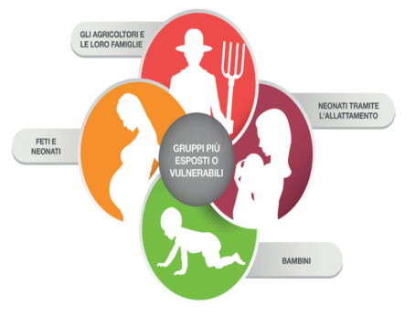
NON SIAMO TUTTI UGUALI… variabilità individuale negli enzimi detossificanti Paraoxonase 1 (PON1)!
variability of PON1 phenotypes may confer differential susceptibilities to OPs exposures and oxidative stress.
Several epidemiological studies have reported associations between PON1 genotypes and enzyme activities and
  neurotoxic (Costa et al. 2005a; Li et al. 2003).
  cardiovascular disease (Bhattacharyya et al. 2008),
  Parkinson’s disease (Zintzaras and Hadjigeorgiou 2004),
  Alzeheimer’s disease (Erlich et al. 2006),
  diabetes (Li et al. 2005).
Factors mediating PON1 expression and enzyme activity may play a key role in determining susceptibility to OP exposure and oxidative stress.

Slide 12
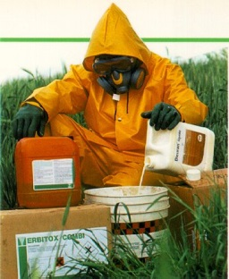
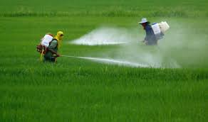
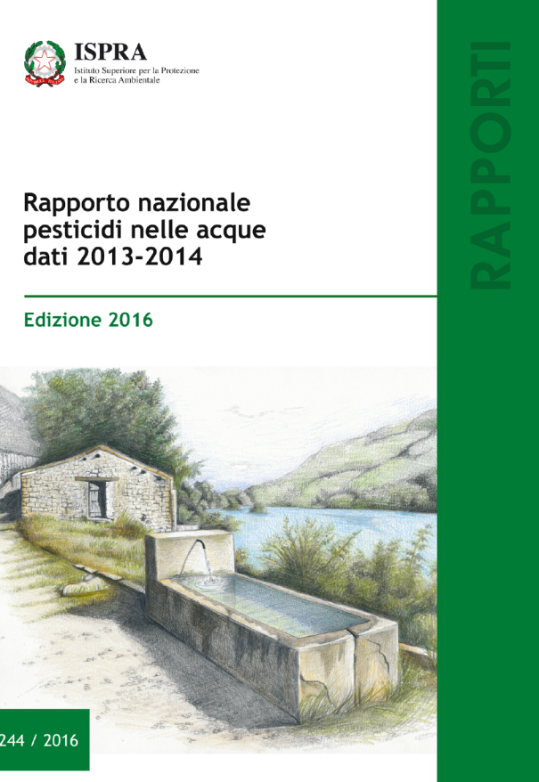
PESTICIDI
“Molecole di sintesi selezionate per combattere organismi nocivi e per questo generalmente pericolose per tutti gli organismi viventi”

Slide 13
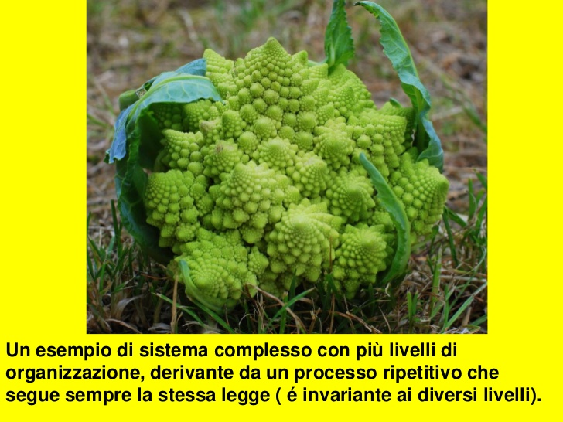
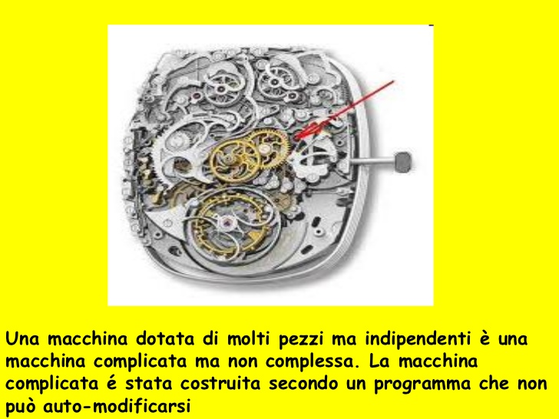
I SISTEMI VIVENTI SONO SISTEMI COMPLESSI
In un sistema complesso gli elementi sono collegati in modo inter-attivo e non additivo per cui A+B non dà mai AB ma qualcos’altro che quasi mai possiamo prevedere

Slide 14
VALUTAZIONI TOSSICOLOGICHE
Di norma testati i principi attivi e non le formulazioni commerciali spesso estremamente più tossiche (GLIFOSATO!)
Limiti stabiliti su persone adulte di 70 kg, ma maggiore suscettibilità degli organismi in via di sviluppo (periodo embrio fetale, i neonati bambini…)
Possibilità di effetti tossici anche per dosi inferiori ai limiti consentiti e per esposizioni minimali
Fino ad ora valutato l’effetto della singola sostanza trascurando l’effetto cocktail
Valutata la sola documentazione scientifica del proponente
Non si tiene conto della diversa suscettibilità individuale (differenze nella capacità di metabolizzazione, nei diversi periodi della vita ecc. )
Non un unico effetto ma azioni complesse (“INTERFERENTI ENDOCRINI”)

Slide 15
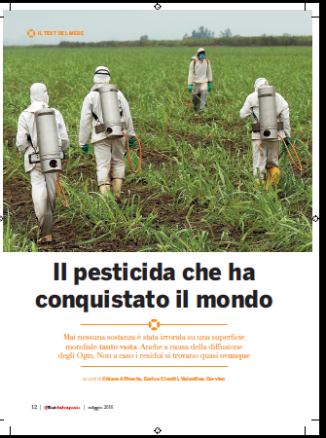
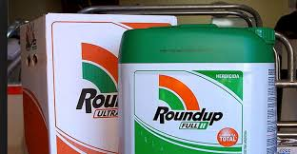

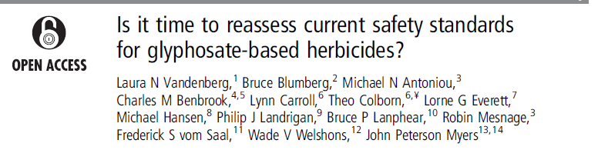
UN ESEMPIO PARADIGMATICO: GLIFOSATO!
OGM

Slide 16
Apparato respiratorio
  - asma professionale
  bronchite cronica e BPCO
Sistema nervoso
  - Morbo di Parkinson
  - Morbo di Alzheimer
  Sclerosi laterale amiotrofica
Diabete
Patologie cardiovascolari
Patologie autoimmuni
Patologie renali
Disordini riproduttivi
Malformazioni e difetti di sviluppo
Endometriosi
Malattie della tiroide
Tumori
………
PESTICIDI:
UNO DEI PIU’ IMPORTANTI FATTORI DI RISCHIO PER PATOLOGIE CRONICO DEGENERATIVE !

Slide 17
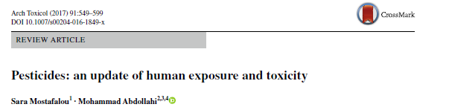
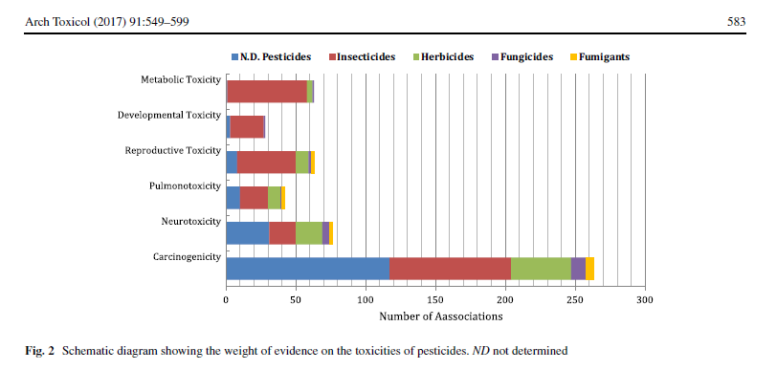

Slide 18
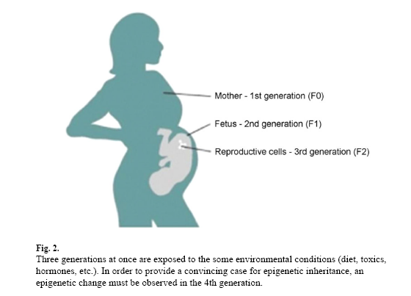
PRINCIPALI GRUPPI DI PESTICIDI CON EFFETTI DI “INTERFERENTI ENDOCRINI”
Insetticidi clorurati (lindano,dieldrin)
Fungicidi (vinclozolin, linorun)
Trazoli ( ciproconazolo)
Imidazoli ( imizalil)
Triazine ( atrazina, simazina)
Etilene bisditiocarbammatil (mancozeb)
Coformulanti ( alchifenoli)

Slide 19
EFFETTI SULLA SALUTE DEGLI
INTERFERENTI ENDOCRINI
disfunzioni ormonali (specie alla tiroide) e metaboliche
sviluppo puberale precoce
diminuzione fertilità
abortività spontanea, endometriosi,
gravidanza extrauterina, parto pre termine
disturbi autoimmuni
aumentato rischio di criptorchidismo e
ipospadia
diabete/ alcune forme di obesità
elevato rischio di tumori
deficit cognitivi e disturbi comportamentali
patologie neurodegenerative
danni transgenerazionali

Slide 20
Disordini riproduttivi e pesticidi
Reproductive disorders associated with pesticides exposure
J Agromedicine 12(1)27-37 2007
La maggior parte dei pesticidi, in particolare gli organofosfati, DDT, aldrin, chlordane, dieldrin, endosulfan, atrazina, vinclozolin possono alterare la qualità del seme in vari modi ed indurre disordini riproduttivi:
  inibizione della spermatogenesi,
  riduzione della densità, motilità e numero degli spermatozoi,
  aumento delle anomalie al DNA e alterazioni della loro morfologia,
  riduzione volume e peso di testicoli, epididimo, vescicole seminali e prostata.
  alterazioni livelli di testosterone per inibizione della attività testicolare,
  variazioni degli ormoni ipofisari e dell’attività degli enzimi antiossidanti a livello testicolare
  effetti antiandrogeni con demascolinizzazione,
  incremento dell’abortività spontanea, alterato rapporto maschi/femmine e cambiamenti nello sviluppo puberale
  endometriosi
  ……

Slide 21
Andrology. 2016 Mar 22. doi: 10.1111/andr.12178. [Epub ahead of print]
Burden of disease and costs of exposure to endocrine disrupting chemicals in the European Union: an updated analysis.
  Perdita Quoziente Intelligenza e disabilità intellettuale
  Autismo e deficit attenzone ed iperattività
  Endometriosi, fibromi
  Obesità dell’adulto e del bambino
  Diabete dell’adulto
  Criptorchidismo
  Infertiità maschile
  Mortalità associata a ridotti livelli di testosterone
COMPORTA UN COSTO ANNUALE IN EUROPA DI 163 MILIARDI DI EURO; ( 1,28% PIL)
“We conclude that endocrine disrupting chemical exposures in the EU are likely to contribute substantially to disease and dysfunction across the life course with costs in the hundreds of billions of Euros per year.”

Slide 22
PESTICIDI
E
CANCRO

Slide 23
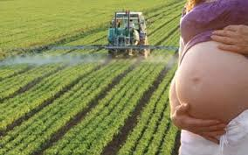
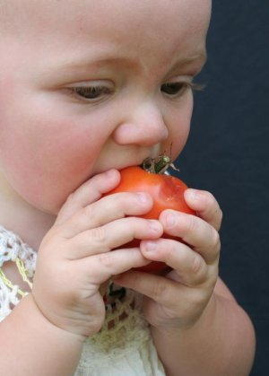
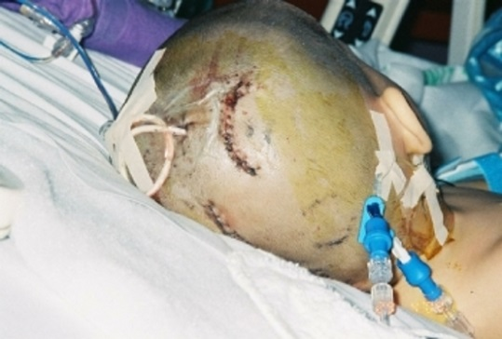


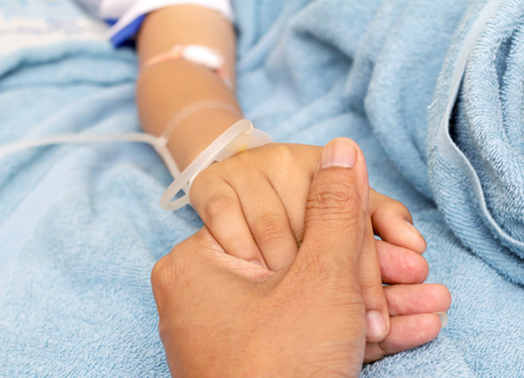
pesticides children: results 6.472 1/12/2017
http://www.ncbi.nlm.nih.gov/pubmed/?term=pesticides+children+health

Slide 24

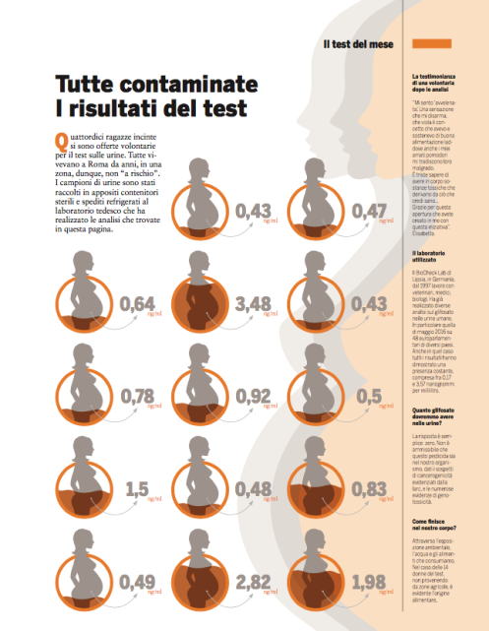
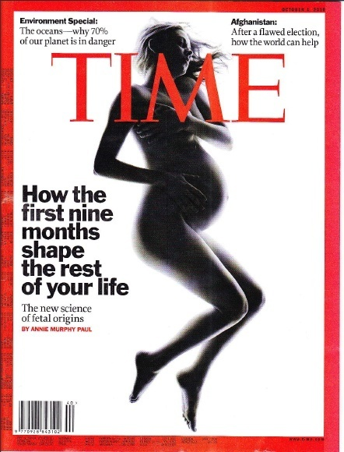
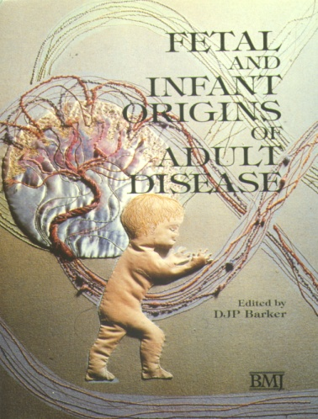
«più di 300 sostanze chimiche di origine industriale si ritrovano nel sangue del cordone ombelicale»

Slide 25

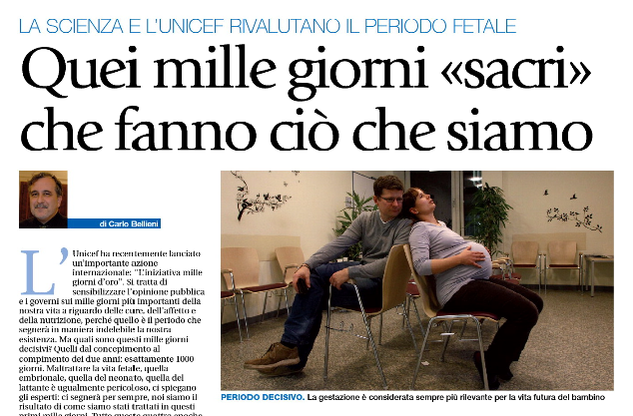


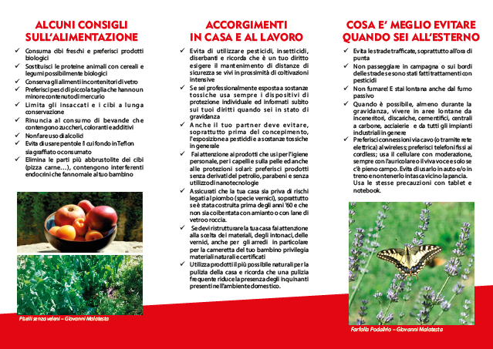
PROTEGGI IL TUO BAMBINIO ANCOR PRIMA CHE NASCA! www.isde.it

Slide 26
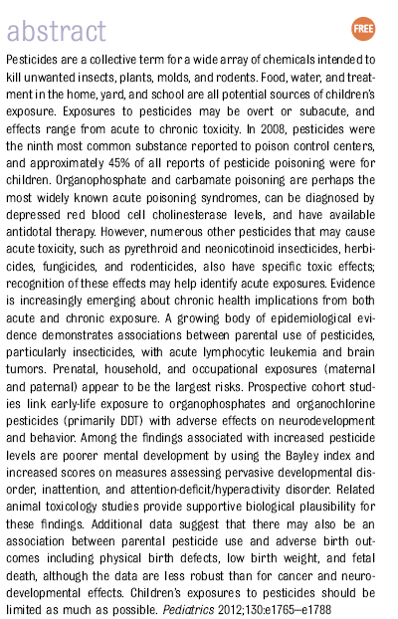
Per esposizione sub-acute e cronica :
tumori ( specie leucemie e tumori cerebrali)
per esposizione (specie prenatale) a
insetticidi
esiti su sviluppo neurologico,
comportamentale e cognitivo per
esposizione ad organofosfati ed
organoclorinati
malformazioni, basso peso alla nascita,
morte fetale

Slide 27
Residential exposure to pesticides and childhood leukaemia: a systematic review and meta-analysis
Environ Int. 2011 Jan;37(1):280-91.
Revisione di 13 studi caso-controllo pubblicati fra il 1987 e 2009.
Associazione statisticamente significativa fra leucemia infantile e pesticidi RR: 1.74 (95% CI: 1.37-2.21).
Rischio più elevato per esposizione durante la gravidanza RR: 2.19
(95% CI: 1.92-2.50).
CONCLUSIONI: “le nostre ricerche confermano che l’esposizione residenziale a pesticidi può rappresentare un fattore di rischio per la leucemia infantile. E’ opportuno considerare misure preventive e ridurre l’uso indoor di insetticidi”

Slide 28
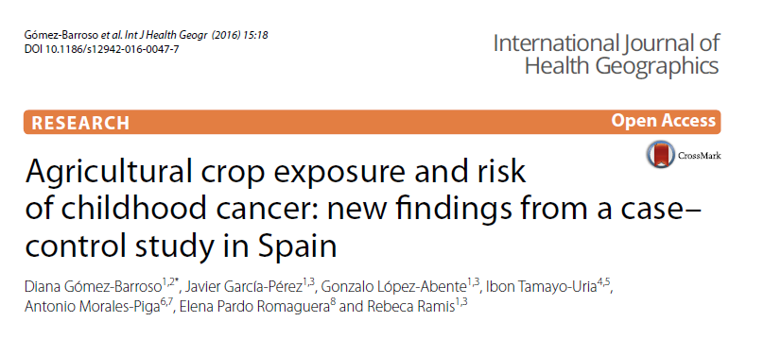
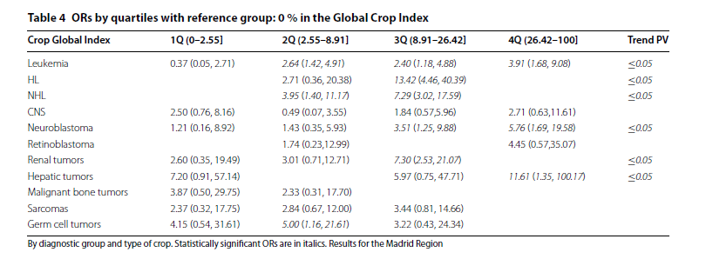

Slide 29
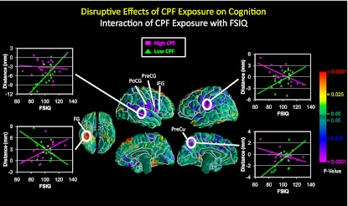
PESTICIDI ED EFFETTI
SUL CERVELLO IN VIA DI SVILUPPO
  sfera cognitiva
  sfera comportamentale
  sfera sensoriale
  sfera motoria
  Quoziente Intelligenza
  Morfologia cerebrale con RMN
Proc Natl Acad Sci U S A. 2012 May 15;109(20):7871-6.
Brain anomalies in children exposed prenatally to a common organophosphate pesticide.

Slide 30
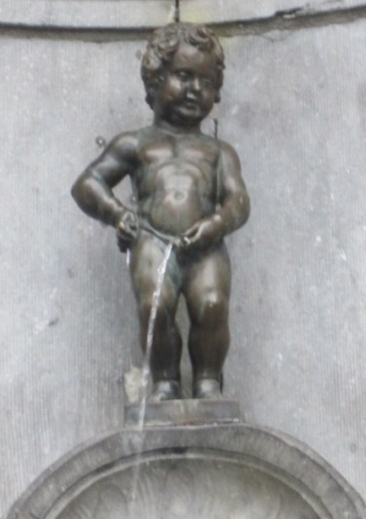
Environ Int. 2015 Dec;85:229-37.
Pre- and postnatal exposures to pesticides and neurodevelopmental effects in children living in agricultural communities from South-Eastern Spain.
305 bambini (6-11) anni casualmente selezionati dalle scuole :
misurati i livelli urinari di DAP ( metabolita di organofosforici)
esposizione prenatale stimata attraverso un sistema di informazione geografica
Wechsler Intelligence Scale for Children (WISC-IV).
RISULTATI:
Maggiori livelli DAP urinari associati a performance peggiore di QI e capacità di comprensione verbale, effetti maggiori nei maschi rispetto alle femmine.
Un incremento di 10 ettari all'anno di superficie delle colture intorno la residenza del bambino durante il periodo post-natale è stato associato ad una diminuzione QI , velocità di elaborazione e comprensione verbale.

Slide 31
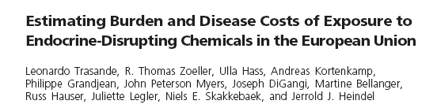

si stima che ogni anno in Europa si perdano 13 milioni di punti di Quoziente Intellettivo (QI) per esposizione in utero a pesticidi organofosfati!

Slide 32
COSA CI ASPETTA…

Slide 33
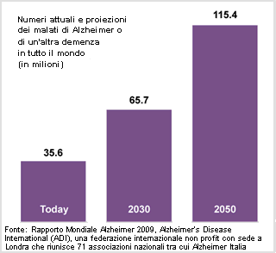
ALZHEIMER

Slide 34
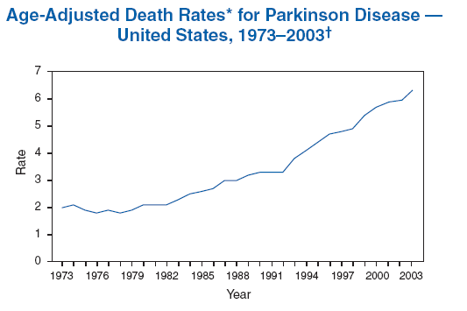
Morbo di PARKINSON
http://www.cdc.gov/mmwr/preview/mmwrhtml/mm5506a7.htm

Slide 35
ITALIA
Speranza di vita in salute dal 2004 al 2014
http://ec.europa.eu/eurostat/en/web/products-datasets/-/TSDPH100
http://ec.europa.eu/eurostat/en/web/products-datasets/-/TSDPH100
maschi da 68.7 a 62.5 anni
femmine da 71 a 62.3 anni

Slide 36
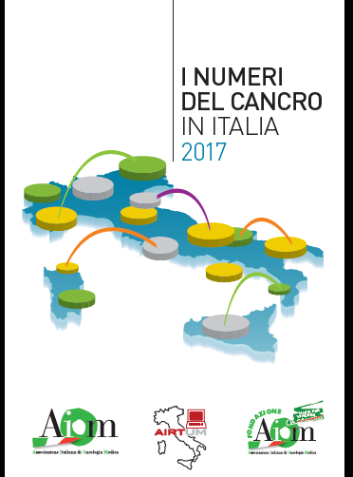
CANCRO
1 UOMO OGNI 2 e
1 DONNA OGNI 3
è destinato a ricevere una DIAGNOSI DI CANCRO nel corso della vita (0-84 anni)
http://www.registritumori.it/PDF/AIOM2016/I_numeri_del_cancro_2016.pdf

Slide 37
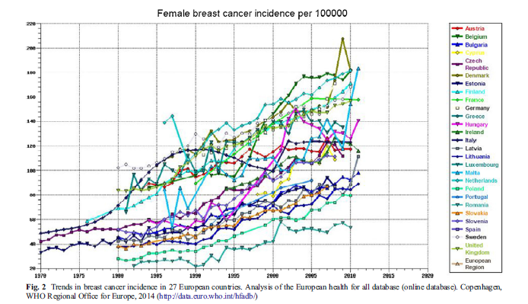

CANCRO ALLA MAMMELLA

Slide 38
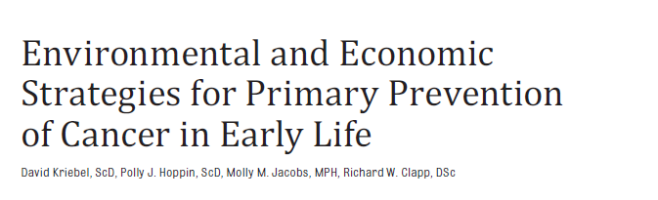
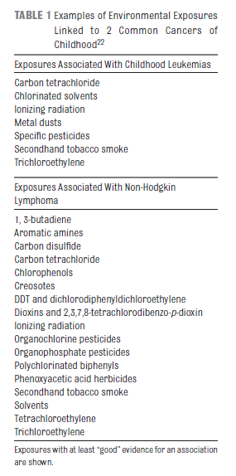
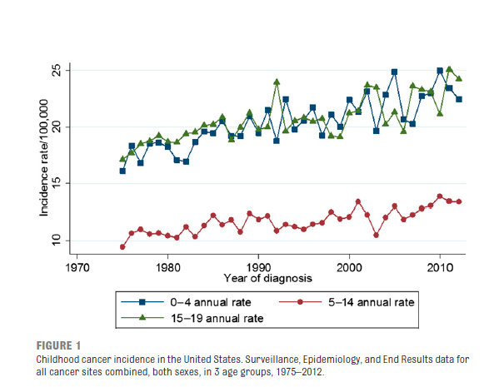

Slide 39
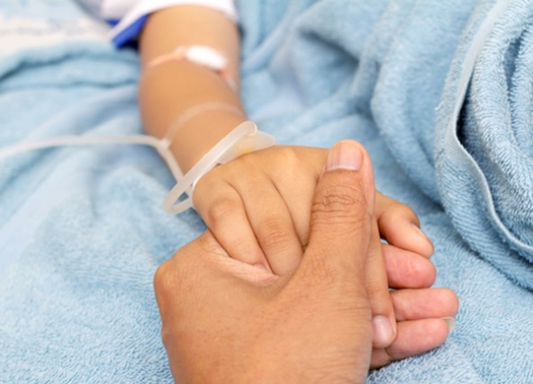


?
La popolazione infantile (0-14) si è dimezzata dal 1970 al 2015!…

Slide 40


The Lancet Oncology DOI: (10.1016/S1470-2045(17)30186-9)
CANCER INCIDENCE AGE 0-14 and 15-19
Copyright © 2017 World Health Organization Terms and Conditions
Notes:
Data are for children aged 0–14 years, from the paediatric dataset (A), and 15–19 years, from the general dataset (B). We only included registries with more than 100 cases when assessing the lowest and highest rates. ASR=age-specific rate. WSR=age-standardised rate (world standard population). *Comprising data from India only.

Slide 41

CHE FARE ?

Slide 42

https://docs.google.com/folder/d/0B0HUqpeWxGXtVHBxR25icjBFNUk/edit
a livello di Istituzioni
- esigere il rispetto del PAN
- bandire diserbanti
-privilegiare compostaggio
- no digestione anaerobica biogas
- mense biologiche
………………
come singoli:
- scelte consapevoli
- cibo biologico!

Slide 43



SUOLO: RADICE DELLA VITA
In1 grammo di suolo fertile centinaia di milioni di batteri
Per formare pochi cm di suolo servono oltre 500 anni
40% del Pianeta minacciato da desertificazione ,
Ogni anno persi 12 milioni di ettari di terra fertile
Il 40% dei conflitti da competizione per risorse naturali
Incremento annuo di Carbonio Organico nel suolo:
    in terreni non coltivati = 1.98 t/h,
    coltivati in modo biologico = 3.5 t/h
    (http://www.fibl.org/en/team/gattinger-andreas.html)
FERTILITA’ DEI SUOLI: CONTRASTO AI
CAMBIAMENTI CLIMATICI!
AGRICOLTURA BIOLOGICA
=
STRUMENTO DI PACE!
http://www.fao.org/docrep/t0389e/t0389e02.htm

Slide 44


“aumentare la percentuale di agricoltura che utilizza metodi biologici e sostenibili non è una scelta, è una necessità. Non possiamo semplicemente continuare a produrre cibo senza prenderci cura del nostro suolo, dell’acqua e della biodiversità”.
http://rspb.royalsocietypublishing.org/

Slide 45
http://www.rodaleinstitute.org/files/FSTbookletFINAL.pdf
“Dopo oltre 30 anni di studi emerge che l’agricoltura biologica è superiore a quella convenzionale per:
fertilità del suolo,
dispendio energetico,
riduzione gas serra,
guadagno economico

Slide 46


Meta analisi su 343 studi condotti di confronto fra agricoltura biologica e convenzionale
Negli alimenti biologici:
  maggiori maggiori livelli di polifenoli ( dal 19% al 51% ) e antiossidanti
  minori residui di pesticidi
  minori livelli di metalli pesanti (cadmio!)

Slide 47


AGRICOLTURA BIOLOGICA: NON UN PRIVILEGIO PER POCHI MA UNA PRATICA GENERALIZZATA
PER TUTELARE LA VITA E LA SALUTE DI TUTTI!
Diminuisce rischio di malattie allergiche ed obesità e antibioticoresistenza
In gravidanza protegge lo sviluppo cerebrale
Minor presenza di metalli cadmio
Maggiori livelli polifenoli, vitamine e omega 3 in latte e carni da allevamenti biologici

Slide 48






Slide 49

«siamo cresciuti credendoci autorizzati a saccheggiare il pianeta. La crisi ambientale è crisi antropologica ed è legata al modello di sviluppo: bisogna eliminare le cause strutturali di una economia che non rispetta l’uomo».

Slide 50

Grazie per l’attenzione!

